Slide 1


Universidad internacional sek facultad de ciencias del trabajo y comportamiento humano
“EVALUACIÓN DE LOS FACTORES DEL RIESGO ERGONÓMICO, FÍSICO Y MECÁNICO EN EL QUE SE ENCUENTRAN EXPUESTOS LOS TRABAJADORES DEL ÁREA DE POS COSECHA Y PROPUESTA DE MEDIDAS DE CONTROL PARA LA MITIGACIÓN DE TRABAJO EN LA EMPRESA FLODECOL S.A.”
REALIZADO POR: LUIS PAUL BARAHONA ROJAS
DIRECTOR PROYECTO: ING. ALONSO ARIAS Msc

Slide 2
PLANTEAMIENTO DEL PROBLEMA

Slide 3
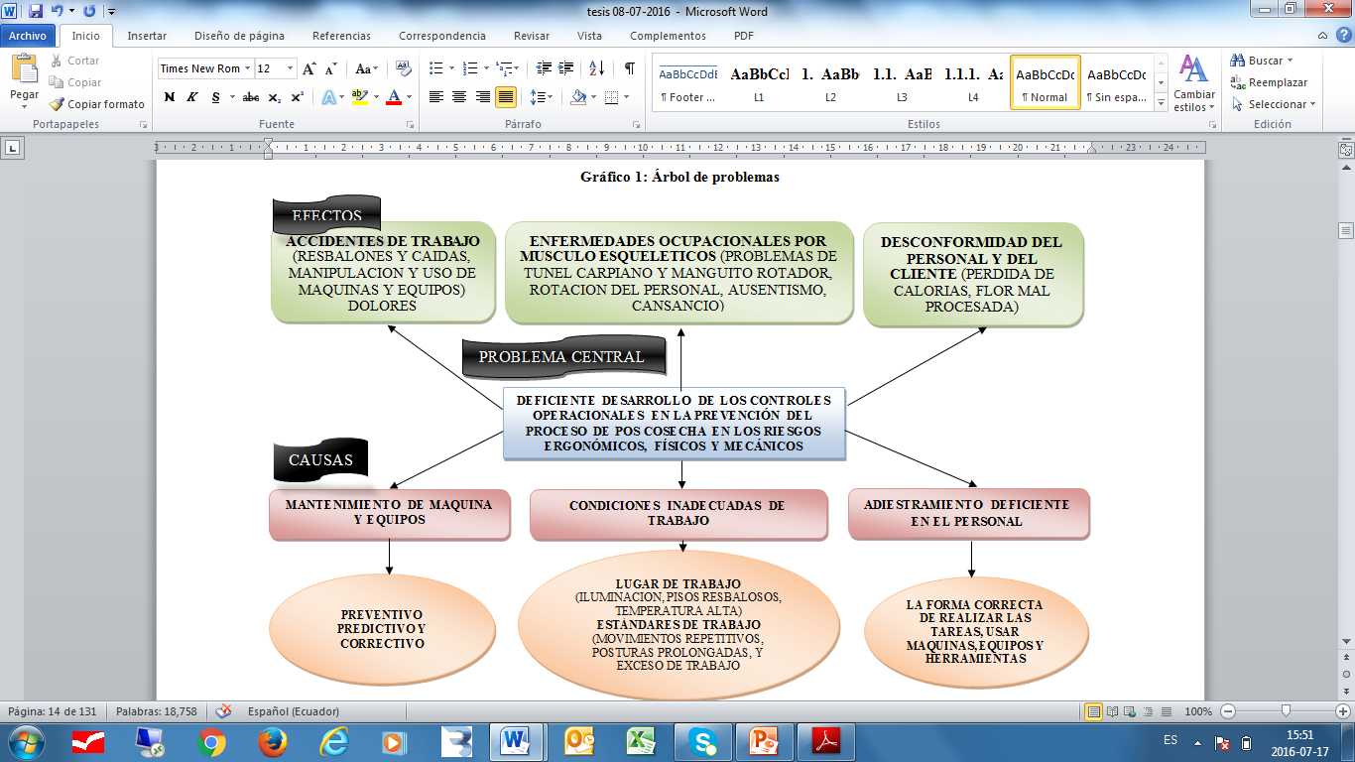

Slide 4
OBJETIVOS E HIPOTESIS

Slide 5
OBJETIVO GENERAL:
Definir las actividades y riesgos del personal para desarrollar una propuesta de medidas de control que disminuya en el personal de la pos cosecha accidente y enfermedades ocupacionales.
OBJETIVOS ESPECIFICOS:
Diagnosticar a nivel general los riesgos Ergonómico, Físico y Mecánico,
Establecer un programa de mantenimiento de máquina y equipos.
Identificar los controles operacionales
Realizar una propuesta de inversiones para disminución de incidentes y accidentes

Slide 6
HIPOTESIS:
¿Existe relación entre los movimientos repetitivos, posturas prolongadas y exceso de trabajo en el área de pos cosecha y los problemas de Túnel Carpiano, Manguito Rotador en los trabajadores?
¿Existe relación de los incidentes y accidentes de trabajo con la falta de mantenimiento de máquinas y equipos?

Slide 7
METODOS UTILIZADOS

Slide 8
NIVEL DE ESTUDIO: DESCRIPTIVO
METODO: HIPOTETICO – DEDUCTIVO
Métodos:
La evaluación inicial de riesgos se va a realizar mediante el Método del INSHT que es una manera de evaluar en forma subjetiva y el Método LEST que evalúa 16 aspectos en una manera objetiva, se realizara una comparación entre estos dos métodos y los riesgos evaluaremos con métodos para cada tipo de riesgo.
Los riesgos Mecánicos se evaluarán mediante NTP 325 es el método de Cuestionario de chequeo para el control de riesgo de atrapamiento en máquinas.
Los riesgos Ergonómicos evaluaran mediante el método REBA Y RULA.

Slide 9
PRINCIPALES HALLAZGOS

Slide 10
APLICACIÓN EN LA FUENTE
Automatización Lavado de Baldes
AUTOMATIZACION DE BALDES
FLUJO DE EFECTIVO LIBRE
Descripcion | 2016 | 2017 | 2018 | 2019 | 2020
TOTAL INGRESO | 24,730.00 | 24,730.00 | 24,730.00 | 24,730.00 | 24,730.00
TOTAL EGRESOS | 49,730.00 | 2,000.00 | 2,000.00 | 2,000.00 | 2,000.00
Flujo de efectivo libre | (24,730.00) | (24,730.00) | (24,730.00) | (24,730.00) | (24,730.00)
COSTO DE CAPITAL PROMEDIO PONDERADO (WACC)
(En Porcentaje %)
 |  |  | Costo Antes de | Tasa Marginal | Costo Despues | Costo de
Fuentes de Financiamiento | Valor | % Total | Impuestos | de Impuestos | de Impuestos | Capital
Recursos Propios | 12,500.00 | 50.00% | 24.00% | - | 24.00% | 12.00%
Credito Bancario Largo Plazo | 12,500.00 | 50.00% | 11.85% | 34.55% | 7.76% | 3.88%
Total | 25,000.00 | 100.00% |  |  |  | 15.88%

Slide 11
Automatización Lavado de Baldes
CUADRO 14: EVALUACION ECONOMICO-FINANCIERA
Descripcion | 2016 | 2017 | 2018 | 2019 | 2020
Flujo de Efectivo Libre | (25,000.00) | 22,730.00 | 22,730.00 | 22,730.00 | 22,730.00
Costo de Capital | 15.88%
Valor Presente Neto | $38,757.96
Indice de rentabilidad | 1.55
Tasa Interna de Retorno | 82.77%

Slide 12
APLICACIÓN EN EL MEDIO
Rediseño de la cortadora de tallos
FLUJO DE EFECTIVO LIBRE
Descripcion | 2016 | 2017 | 2018 | 2019 | 2020
Ingresos
Trabajadores accidente año | 3.00 | 3.00 | 3.00 | 3.00 | 3.00
Días de ausentismo | 8.00 | 8.00 | 8.00 | 8.00 | 8.00
Total dias de ausentismo | 24.00 | 24.00 | 24.00 | 24.00 | 24.00
Costo por dia | 12.28 | 12.28 | 12.28 | 12.28 | 12.28
Ingreso Por Trabajador ausentismo | 294.72 | 294.72 | 294.72 | 294.72 | 294.72
TOTAL INGRESO | 294.72 | 294.72 | 294.72 | 294.72 | 294.72
Egreso
Total Inversion | 548.68
Mantenimiento |  | 50.00 | 50.00 | 50.00 | 50.00
Costo trabajadores
TOTAL EGRESOS | 548.68 | 50.00 | 50.00 | 50.00 | 50.00
Flujo de efectivo libre | (253.96) | 244.72 | 244.72 | 244.72 | 244.72

Slide 13
Rediseño de la cortadora de tallos
COSTO DE CAPITAL PROMEDIO PONDERADO (WACC)
(En Porcentaje %)
 |  |  | Costo Antes de | Tasa Marginal | Costo Despues | Costo de
Fuentes de Financiamiento | Valor | % Total | Impuestos | de Impuestos | de Impuestos | Capital
Recursos Propios |  | 0.00% | 24.00% | - | 24.00% | 0.00%
Credito Bancario Largo Plazo | 548.68 | 100.00% | 11.85% | 34.55% | 7.76% | 7.76%
Total | 548.68 | 100.00% |  |  |  | 7.76%
CUADRO 14: EVALUACION ECONOMICO-FINANCIERA
Descripcion | 2016 | 2017 | 2018 | 2019 | 2020
Flujo de Efectivo Libre | (253.96) | 244.72 | 244.72 | 244.72 | 244.72
Costo de Capital | 7.76%
Valor Presente Neto | $561.01
Indice de rentabilidad | 1.02%
Tasa Interna de Retorno | 88.77%

Slide 14
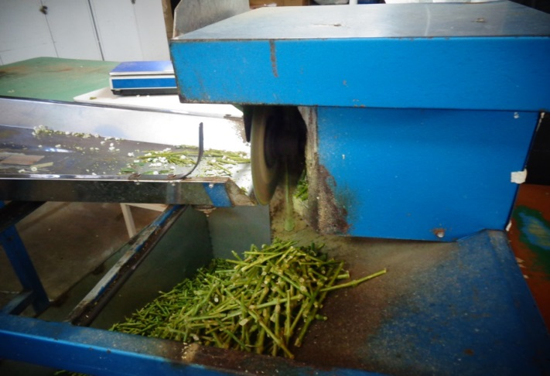
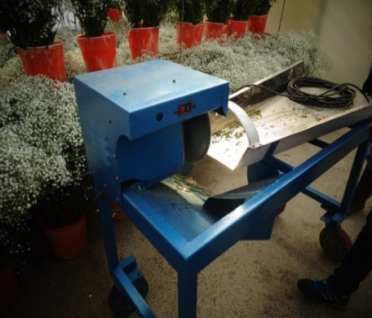
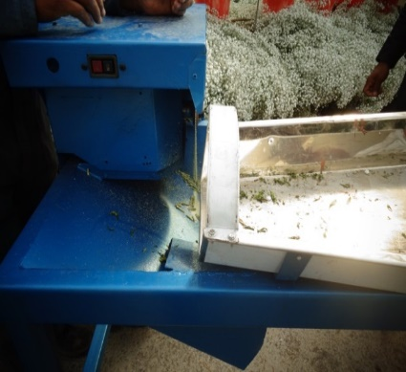
Rediseño de la cortadora de tallos
ANTIGUA
NUEVA

Slide 15
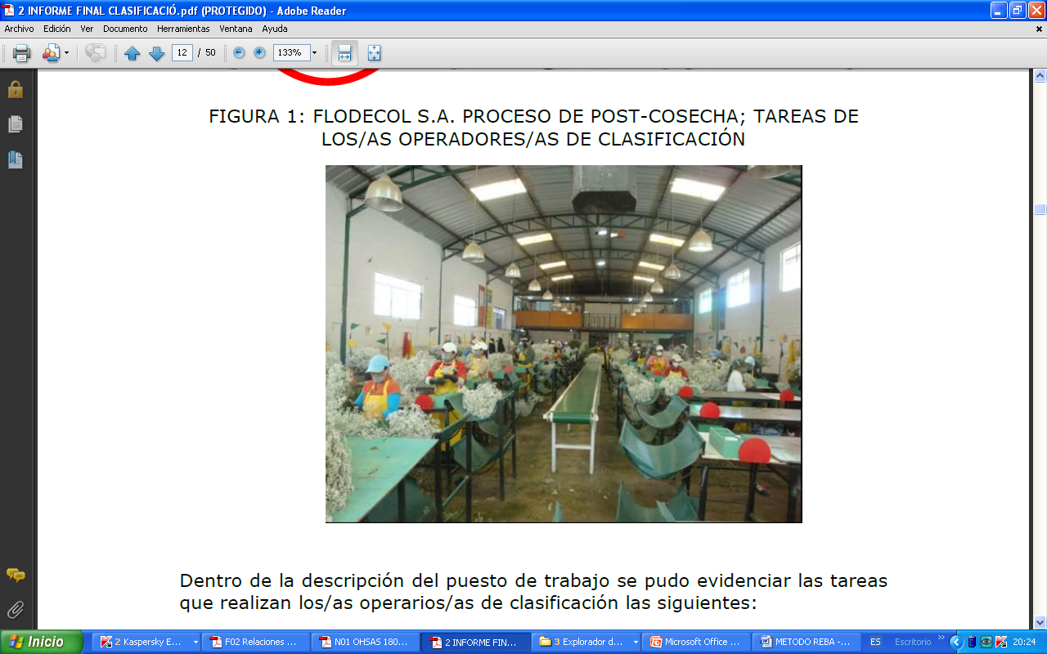
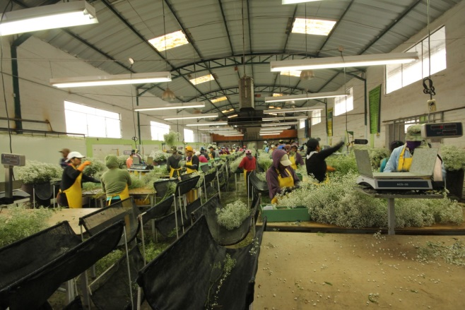
Iluminación Clasificación
ANTIGUA
NUEVA

Slide 16
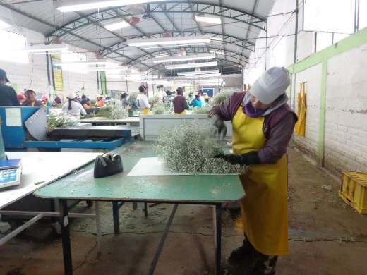
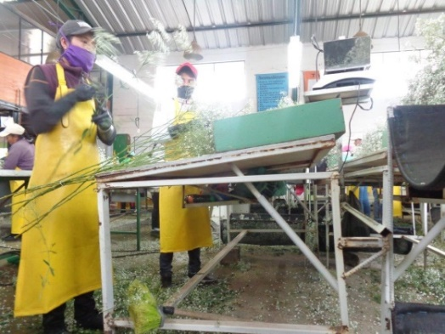
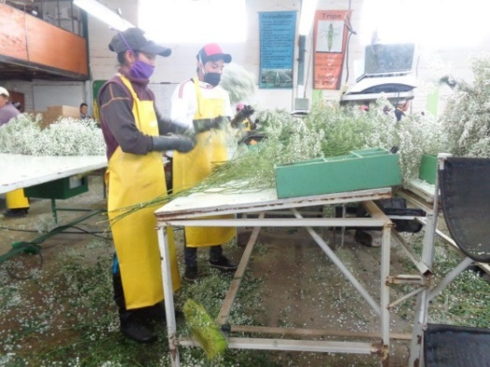
Mesa Clasificación
ANTIGUA
NUEVA

Slide 17
Iluminación y Mesas Clasificación
FLUJO DE EFECTIVO LIBRE
Descripcion | 2016 | 2017 | 2018 | 2019 | 2020
Ingresos
Ventas Año |  | 8,000,000 | 8,000,000 | 8,000,000 | 8,000,000
desperdicio |  | 0.5% | 0.5% | 0.5% | 0.5%
Valor del desperdicio |  | 40,000 | 40,000 | 40,000 | 40,000
TOTAL INGRESO |  | 40,000.00 | 40,000.00 | 40,000.00 | 40,000.00
Egreso
mesas de clasificacion | 8,065.00
Iluminacion | 3,817.44
Total Inversion | 11,882.44
Mantenimiento | 2,000.00 | 2,000.00 | 2,000.00 | 2,000.00 | 2,000.00
Costo trabajadores
TOTAL EGRESOS | 13,882.44 | 2,000.00 | 2,000.00 | 2,000.00 | 2,000.00
Flujo de efectivo libre | (13,882.44) | 38,000.00 | 38,000.00 | 38,000.00 | 38,000.00

Slide 18
Iluminación y Mesas Clasificación
COSTO DE CAPITAL PROMEDIO PONDERADO (WACC)
(En Porcentaje %)
 |  |  | Costo Antes de | Tasa Marginal | Costo Despues | Costo de
Fuentes de Financiamiento | Valor | % Total | Impuestos | de Impuestos | de Impuestos | Capital
Recursos Propios | 11,882.44 | 100.00% | 24.00% | - | 24.00% | 24.00%
Credito Bancario Largo Plazo | - | 0.00% | 11.85% | 34.55% | 7.76% | 0.00%
Total | 11,882.44 | 100.00% |  |  |  | 24.00%
CUADRO 14: EVALUACION ECONOMICO-FINANCIERA
Descripcion | 2016 | 2017 | 2018 | 2019 | 2020
Flujo de Efectivo Libre | (13,882.44) | 38,000.00 | 38,000.00 | 38,000.00 | 38,000.00
Costo de Capital | 24.00%
Valor Presente Neto | $77,480.07
Indice de rentabilidad | 6.52%
Tasa Interna de Retorno | 272.30%

Slide 19
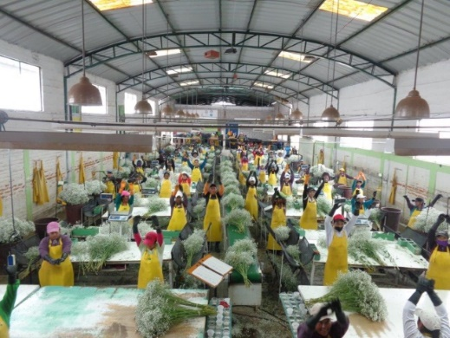
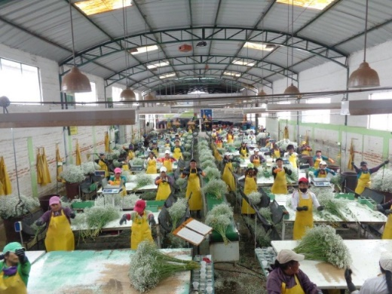
APLICACIÓN EN EL RECEPTOR
Pausas Activas

Slide 20
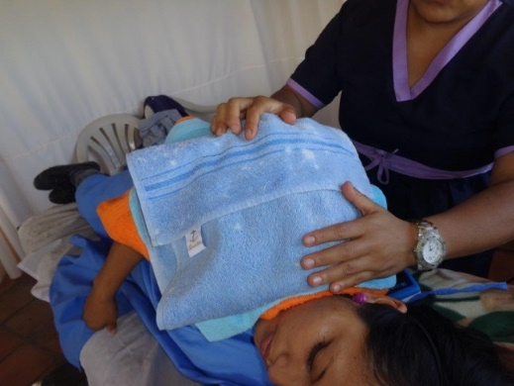
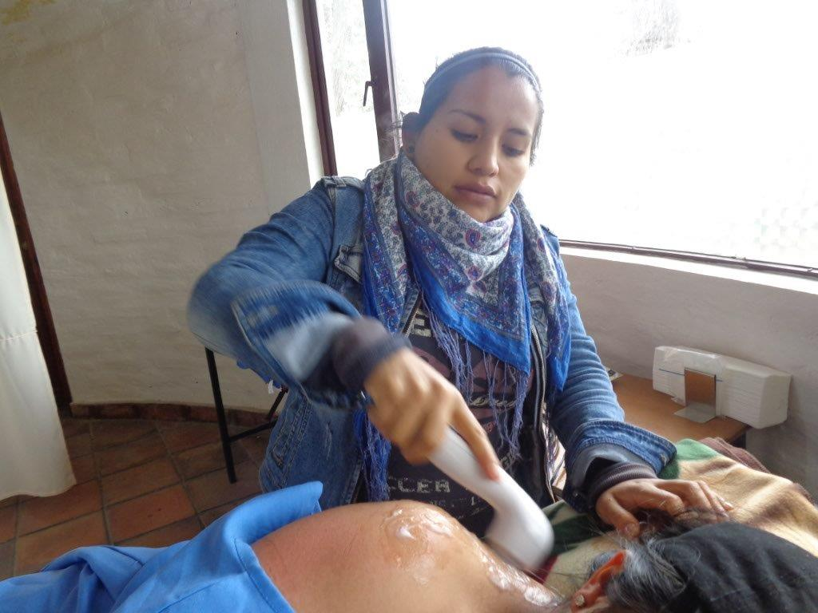
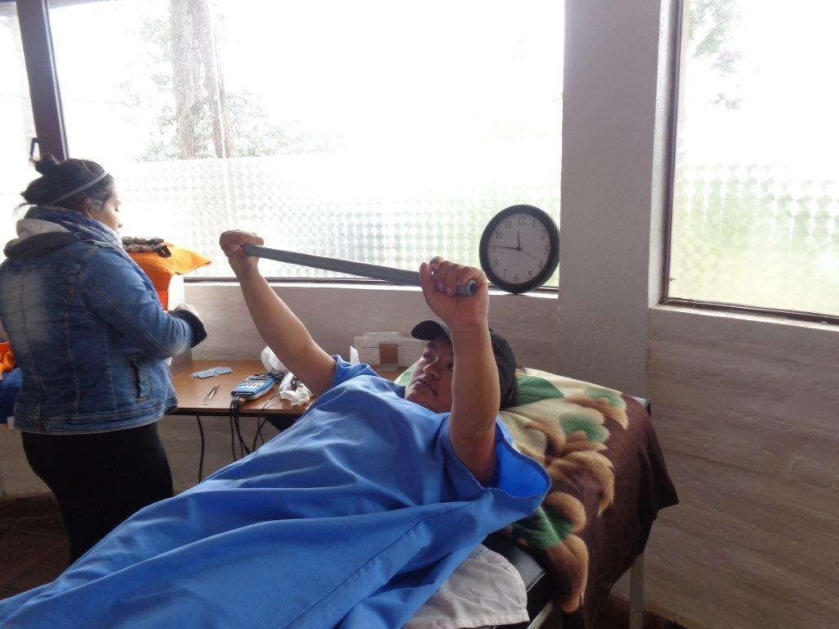
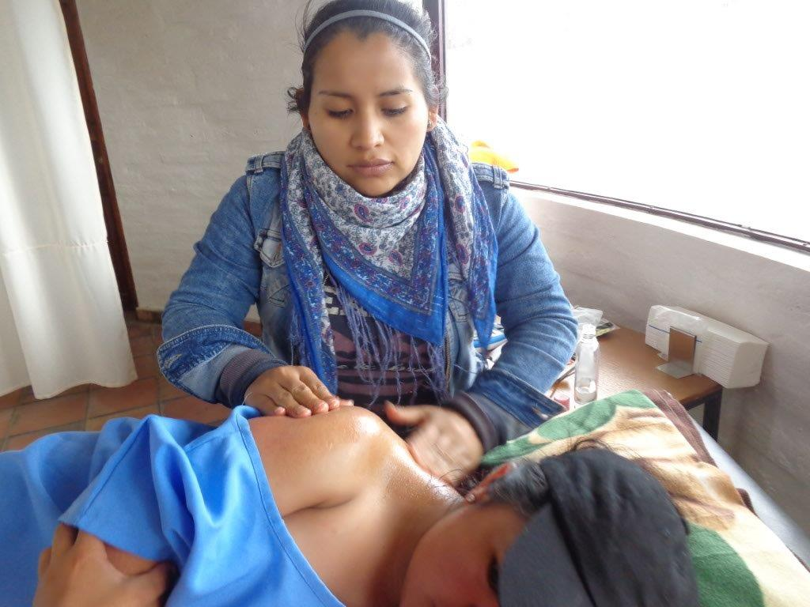
Fisioterapia

Slide 21
CONCLUSIONES

Slide 22
Para el puesto de trabajo lavado de tachos se usó el criterio en la fuente los controles de automatización de limpieza de tachos que se utilizan para la apertura de los ramos de flor cortada, ha permite reducir la utilización de mano de obra, y eliminar los efectos ergonómicos que este pudiese provocar en el trabajador por la limpieza de los baldes y aumentar el número de baldes lavados por cada diez minutos.
Para el puesto de trabajo recepción de flor se usó el criterio en el medio, se procedió a rediseñar la cortadora de tallos con respecto a la NTP325 se corrigió los elementos móviles de transmisión con la colocación de los resguardos fijos que impiden el acceso a órganos móviles y a zonas de peligro, siendo resistentes y sin ocasionar el riesgo suplementario, la señalización de prevención y acompañado del adiestramiento del operario de dos veces por año

Slide 23
Para el puesto de trabajo clasificación se usó el criterio en el receptor y en el medio.
Los controles que se plantearon fueron la iluminación.
Rediseño de la mesa de clasificación han ayudado a mejorar la posición forzada de la actividad, buscando que el plano de trabajo, la altura de la mesa, la ubicación de apoya pies sean regulables a las condiciones antropométricas de la altura media del trabajador.
Se procedió a la implementación de los ejercicios preparatorios antes de comenzar la jornada laboral con la finalidad de preparar los músculos, articulaciones y estructuras anatómicas que puedan afectar o lesionar por la acción de la fatiga.

Slide 24
RISGO RESIDUAL
 | INICIAL | RESIDUAL
LEST
Carga Física | 9.5 | 5.5
Entorno Físico | 10 | 2.25
Carga Mental | 4.11 | 3.88
Aspecto Psicosocial | 5.87 | 3.37
Tiempos de Trabajo | 3.5 | 3
REBA
PUNTUACION | 10 | 6
RISGO | ALTO | MEDIO
RULA
PUNTUACION | 7 | 6
NIVEL DE ACCION | 4 | 3

Slide 25
Con esto se demostró que en los movimientos repetitivos, posturas prolongadas y exceso de trabajo en el área de pos cosecha, hay una relación directa con los problemas de Túnel Carpiano, Manguito Rotador en los trabajadores con las evaluaciones de INSHT, LEST, REBA Y RULA en donde se determina un riesgo alto para los operarios.
Al analizar la relación de los incidentes y accidentes de trabajo por falta de mantenimiento de máquinas y equipos y ausencia de guardas de acuerdo a la NTP 325 se determina un riesgo alto.

Slide 26
recomendaciones

Slide 27
Para el control de riesgo de atrapamiento de máquinas (NTP 325) queda por considerar e implementar todo lo que se refiere a él mando principal y su puesta en marcha como también a sus órganos de accionamiento, el mando de la parada de emergencia en el bloque y desbloqueo del mando de la parada de emergencia.
Las capacitaciones del manejo de la maquinaria se deben mantener 2 veces por año para reforzar el conocimiento y evitar incidentes.
Se recomienda incluir dentro del programa de mantenimiento de la empresa a las mesas de pos cosecha con una periodicidad de al menos de seis meses, y de las máquinas y equipos una periodicidad de al menos cada tres meses.
Se recomienda continuar con el programa implementado de fisioterapia en donde se observa que el mismo debe ser incluido en el programa de vigilancia de la salud en el aspecto osteomuscular de los trabajadores del área de pos cosecha y también de todo el personal que requiera.

Slide 28
gracias

